Slide 1

语文园地四
（一年级上册）

Slide 2
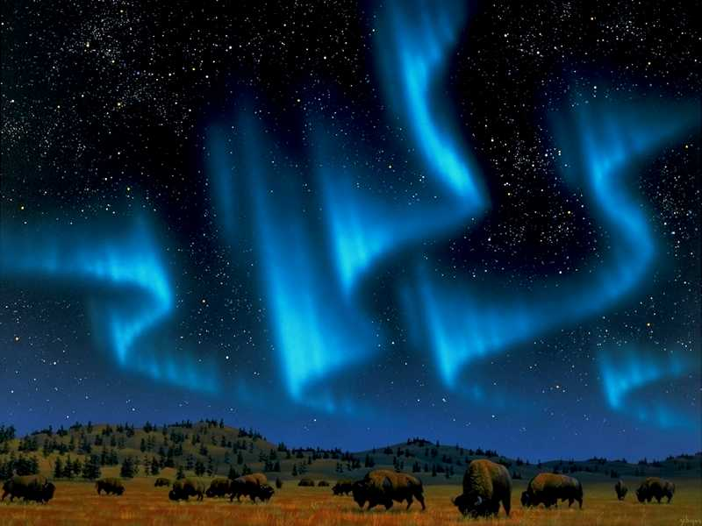
我会认
杏 林 休 森
松 桃 桥 机
木

Slide 3
杏
机
林
桥
木
休
桃
森
松

Slide 4

六 一 幼 儿 园
第五食品加工厂
红 星 路 小 学

Slide 5

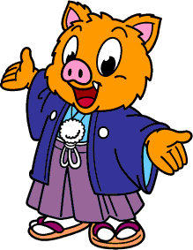
人民医院
儿童电影院
一年级二班

Slide 6





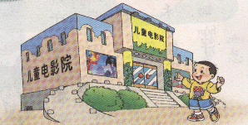

Slide 7


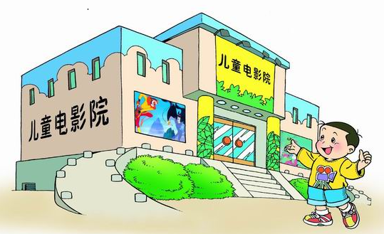
老年医院
万代大酒店
吉祥巷小学
彩彩小吃店
锦和超市

Slide 8
人民医院
第五食品加工厂
红星路小学
六一幼儿园
一年级一班

Slide 9
比比写写
十 土 日 目 小 少
天 无 手 毛 田 电

Slide 10
十 土 日 目 小 少
天 无 手 毛 田 电

Slide 11
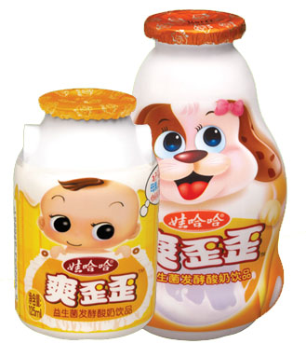
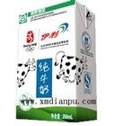
娃哈哈爽歪歪 伊利纯牛奶

Slide 12
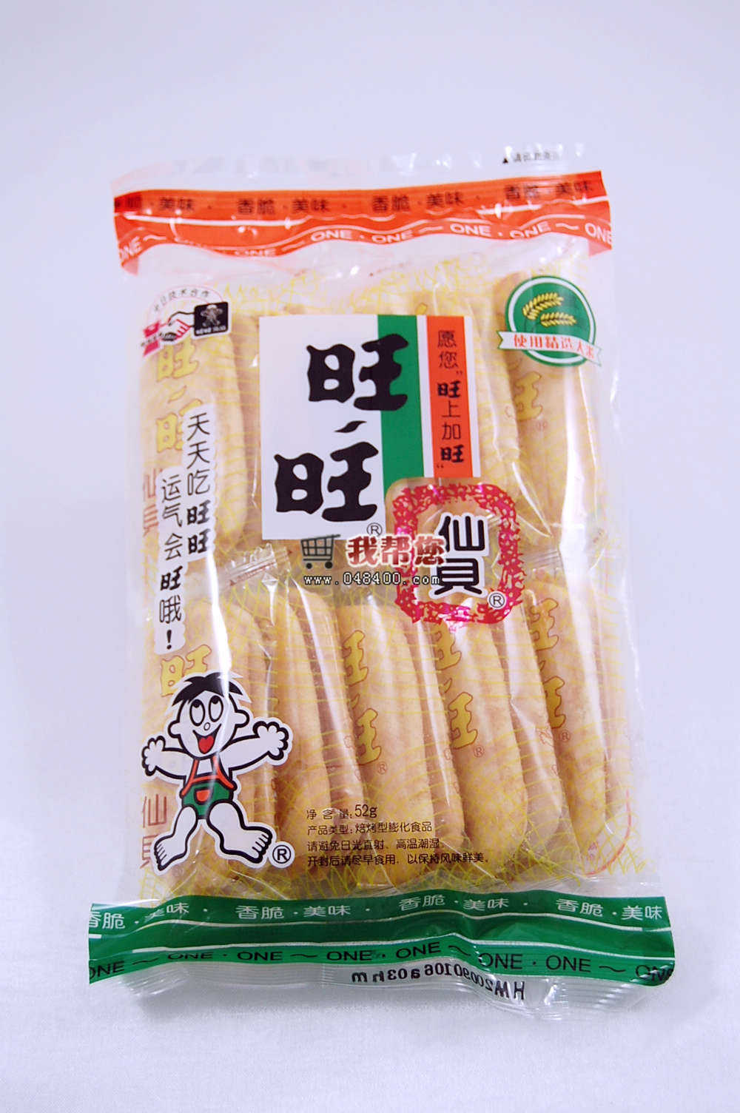
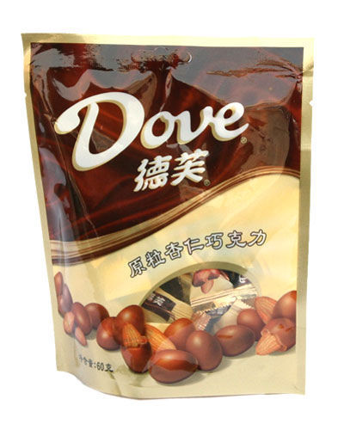
旺旺 仙贝 德芙 巧克力

Slide 13

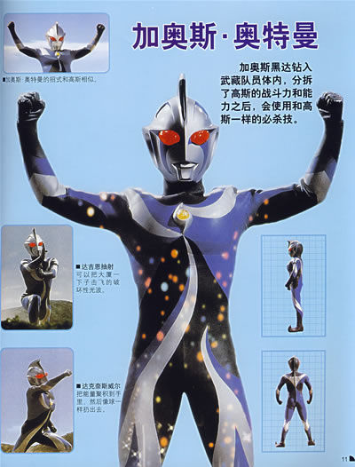
喜 灰 太 狼 奥 斯 特 曼

Slide 14
语文实践活动:
（1）请你在认识了路标或标牌之后，把他们画在一幅画上，展示给同学看。
（2）也可以收集商品的商标，或从包装盒上、废报纸上或纸盒上找到汉字朋友，制作一份剪贴报。

Slide 15
我会读
雨越下越大。
天越来越黑。
飞机越飞越高。

Slide 16

我会读
雨越下越大。
天越来越黑。
飞机越飞越高。
越~~~~~~越 ~~~~~~

Slide 17
我会读
雨越下越大。
天越来越黑。
飞机越飞越高。
什么
怎么样。

Slide 18

雨越下越大。
雨越下越大。

Slide 19

天越来越黑。
天越来越黑。

Slide 20

飞机越飞越高。
飞机越飞越高。

Slide 21

越 越

Slide 22

越 越

Slide 23
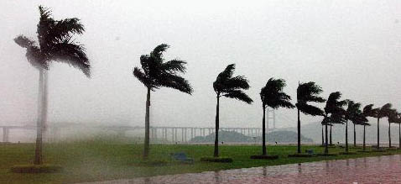
越 越

Slide 24


Slide 25
悯农（一）
李绅
锄禾日当午，
汗滴禾下土。
谁知盘中餐，
粒粒皆辛苦。

Slide 26
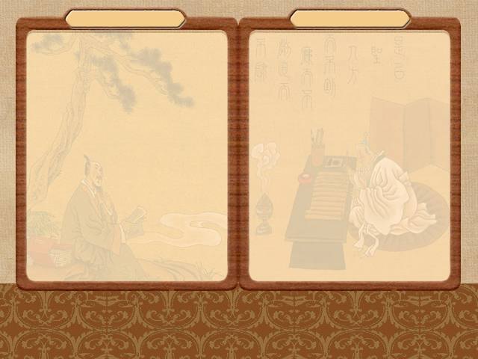
悯农（一）
唐 李绅
锄禾日当午，
汗滴禾下土。
谁知盘中餐，
粒粒皆辛苦。
悯农（二）
唐 李绅
春种一粒粟，
秋成万颗子。
四海无闲田，
农夫犹饿死！

Slide 27
读一读，把字与偏旁连一连。
猫 场 菜 尖 猴 萝 尘 堆 光 藏 狗
艹 土 小 犭

Slide 28
比一比，组词
小（ ） 人 （ ） 手（ ）
水（ ） 入 （ ） 毛（ ）
天（ ）
无（ ）

Slide 29
开水
( )
水
水田
水牛
生字开花组词
心
( )
( )
手心
( )
( )
山水
人心
心中
( )
( )
白天
( )
开心
( )
白
白菜
白云
( )
( )
白色
( )

